Slide 1





基于Spring Retry的重试组件
肖伟前

Slide 2
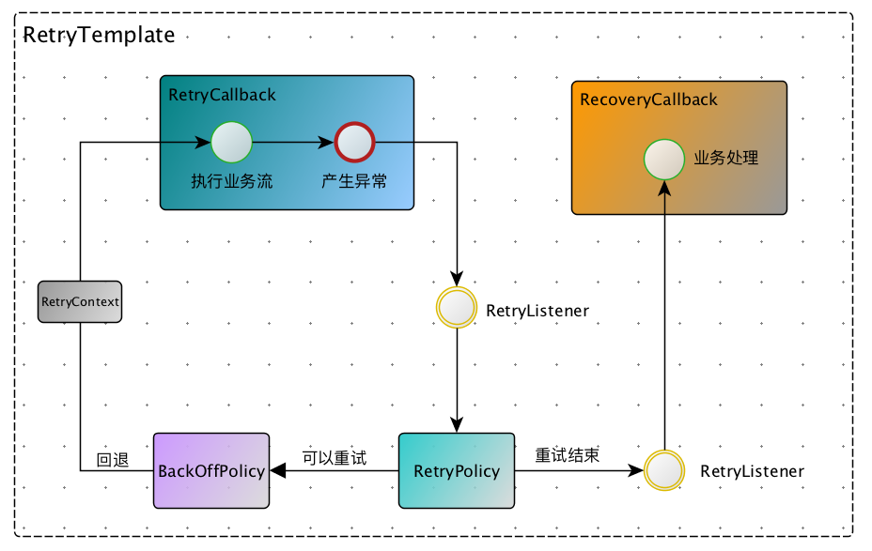
Spring Retry介绍
模型图

Slide 3
Spring Retry介绍
核心组件
组件 | 名称 | 说明
org.springframework.retry.RetryPolicy | 重试策略 | 包含了是否需要执行重试的逻辑
org.springframework.retry.backoff.BackOffPolicy | 退避策略 | 包含了多个重试操作之间的退避逻辑
org.springframework.retry.RecoveryCallback | 恢复操作 | 可选项，包含了兜底措施，当所有重试都失败时，执行其中的逻辑
org.springframework.retry.RetryListener | 监听操作 | 监听重试生命周期，可在重试开、重试出错、重试结束中加入自定义逻辑

Slide 4
Spring Retry介绍
优点
轻量级同步重试组件，跟spring无缝结合
开箱即用，同时支持声明式、命令式编程
基于注解，对业务代码基本没有侵入
缺点
重试必须基于异常，不支持自定义返回结果
重试的粒度是类级别，不支持方法粒度
缺乏持久化机制，服务宕机后重试任务全部丢失
重试任务无法可视化，无法进行监控
不支持异步重试
基于注解的重试策略单一，仅有一种SimpleRetryPolicy
没有spring boot版本

Slide 5
Spring Retry扩展
重试模式
简单重试：仅依赖spring retry，在内存中完成的轻量级重试。
同步重试
数据库重试：当方法执行出错时，将方法的元数据持久到数据库中，再以轮询的方式进行异步重试。对于开启手动补偿的任务，轮询会跳过该任务。
异步重试
重试任务过多会影响数据库性能
支持手动补偿
消息队列重试：当方法执行出错时，将方法的元数据持保存到消息队列，消费者解析消息以进行异步重试。
异步重试
吞吐量大，支持海量重试任务
不支持手动补偿
Redis重试：当方法执行出错时，将方法的元数据保存到Redis，再以轮询的方式进行异步重试。
异步重试
高性能
不支持手动补偿
如为配置持久化机制，可能会丢失数据

Slide 6
Spring Retry扩展
第一阶段目标
接入spring boot自动化配置
使用注解时，支持自定义重试策略（需要扩展出一个新的注解）
重试支持自定义返回结果（需要扩展出一个新的注解）
数据库重试（需要扩展出一个新的注解，用于支持手动补偿的开关）
第二阶段目标
消息队列重试
可视化界面

Slide 7
Spring Retry扩展
数据库重试
同步执行
发生异常
Spring Retry重试
执行业务
存在异常
监听RetryListener的onClose方法
任务元数据入库
异步执行
是否手动补偿
异步轮询任务
是
手动调用接口执行任务
否
异步执行任务

Slide 8
预留页

